Slide 1
動画広告の強い味方
貴社広告資産を活用した動画マーケティングをご提案
LINEヤフーとテレビ局の共同開発広告企画
企画概要書
2025.04 Ver.5.1

Slide 2
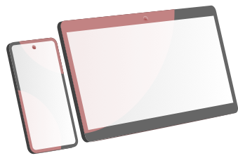
はじめに
と
が共同開発した
公式 広告企画「チラシビジョン」
手が回らない広告を、手が出せる価格で。
１つの広告手法では効かなくなってきた今の時代。
その1つの広告データをいろんな媒体で活かせるのが チラシビジョン
例えば、チラシのデータを、テレビCMに！ネット広告に！デジタルサイネージに！
LINEヤフーとテレビ局のノウハウで、クリエイティブ制作から広告配信までリーズナブルな
価格でご提供。手間も予算も抑え、貴社広告のクロスメディアやDX化をサポートします。
01

Slide 3
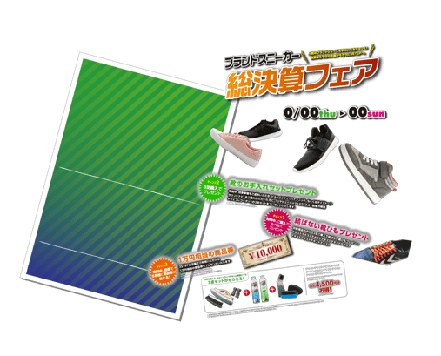
チラシビジョンとは
ワンストップで動画広告を制作して
広告出稿する特別パッケージ企画！
パッケージに含まれるワンストップサービス詳細
OneStop
Service
LINEヤフーとテレビ局
公式
特別企画
既存の静止画/動画データから15秒CMを制作
1
対応素材
CM制作
写真
パンフレット
WEBサイト
動画
二次利用
OK
など…
特別仕様の媒体を付帯したプランを選び広告展開
様々な業種で
採用実績
多数
2
広告出稿
様々な媒体を網羅した基本プランをご用意。目的に合わせてお選びください。
3
実施報告
広告レポートをご提出（次回施策MTGも実施）
02

Slide 4
実施企業実績
採用実績1,500件以上のうち
1,000件以上の実績
1
2
3
までの
CM制作
広告出稿
レポート
ワンストップ案件数
実施企業様 （一部抜粋）
不動産
製品・サービス
施設・店舗
積水ハウス株式会社
株式会社アイダ設計
株式会社アネシス
近鉄不動産株式会社
エスティーシー株式会社
株式会社ファジー・アド・オフィス
クラシエ株式会社
株式会社イデックスオート・ジャパン
株式会社ジョイカルジャパン
永伸商事株式会社
オーテックス24株式会社
株式会社産業経済新聞社
住商フーズ株式会社
株式会社ニッポンダイナミックシステムズ
蔵王産業株式会社
IoT mobile株式会社
株式会社だい久製麺
三井ショッピングパーク（ららぽーと）
株式会社博多大丸
株式会社博多ステーションビル（マイング）
株式会社エコリング
愛眼株式会社
株式会社ランドロームジャパン
株式会社かねふく
株式会社岩田屋三越
株式会社プライムプレイス
株式会社ワークマン
株式会社天満屋
株式会社エフ・ジェイエンターテインメントワークス
株式会社ルック・ヒライ
株式会社LUXET
株式会社フルタパン
教育（大学・専門・塾・資格）
神奈川大学
学校法人順正学園
びわこリハビリテーション専門職大学
株式会社 公文教育研究会
株式会社 朝日出版社
学校法人藍野大学
純真学園大学
株式会社全教研
一般社団法人経理士協会
福岡県自動車学校
株式会社立部総合リアルエステートサービス
金融・保険
ほけんの窓口グループ株式会社
株式会社西日本シティ銀行
株式会社仙台銀行
全国共済農業協同組合連合会
官公庁・自治体
経済産業省
千葉県
福島県
北海道恵庭市
福岡県福岡市
東京都
北海道
愛知県
大阪府豊中市
宮崎県都城市
埼玉県
福岡県
熊本県
山口県宇部市
福岡県宇美町
通販・美容
自動車・航空・鉄道
株式会社ファンケル
株式会社オオスキ現場市場
株式会社ベルーナ
シックスセンスラボ株式会社
全日本空輸株式会社
九州旅客鉄道株式会社
日本航空株式会社
★国内自動車メーカー６社
など、様々な企業様、自治体様の実績多数
03

Slide 5
選ばれる理由
チラシビジョンが選ばれる３つのポイント
TV局内制作
＆
相場の半額
動画制作品質
特別仕様の媒体
手軽・手離れ・安心感
ハイクオリティ動画を安価に制作
公式企画ならではの媒体仕様
シンプル企画・実績多数
×
テレビ用の入稿規定で動画制作
低価格から試せる
簡単な指示でスムーズな進行
高品質動画（満足度5段階の★4.6）
特別仕様の媒体を付帯
コストと工数の削減を実現
動画の二次利用も可能
他媒体のクロス提案も可能
制作と広告のプロがサポート
04

Slide 6
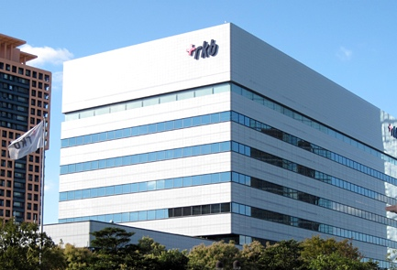
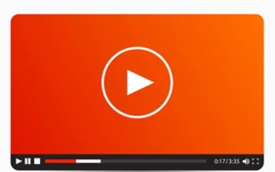
動画制作補足①：強み
CM制作課題の【コスト・品質・手間】を解決するプロ集団
解決1
コスト
解決2
品質
解決3
手間
の課題
の課題
の課題
民放テレビ局（RKB）の機器
無償利用によるコスト削減
過去実績データ活用と制作
のプロが構成提案して解決
品質を担保しながらも工数を削減する独自制作手法が解決
事務局は
ココ！
FIX
様々な業界の
実施実績
クリエイティブ
テスト
EASY
DB
DOWN
メディア別
出稿テスト
広告反応
分析
工数
工数
チラシビジョン事務局は、企画の開発局である「RKB毎日放送（福岡県）」社屋内にあります。動画制作時にRKBの機器を無償利用できるためコスト削減が可能なのです。
1,000件以上の「実績データ」とその動画制作実績を持つプロの動画専門ディレクターが、貴社目的に合わせた構成や演出をご提案しながら進行していきます。
制作イメージの齟齬を防止する手法を採
用しているため安心してお任せください。
また簡単なご要望と素材のご提供だけで
事務局がスピーディーに制作進行します。
05

Slide 7
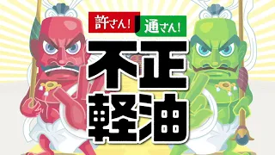
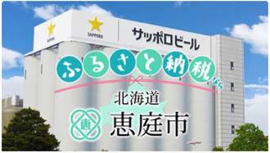
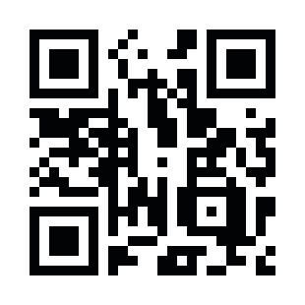
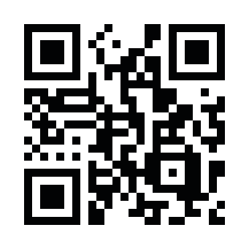
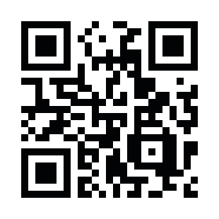
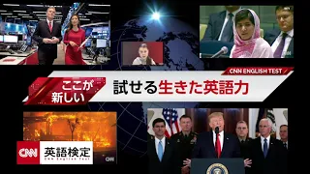
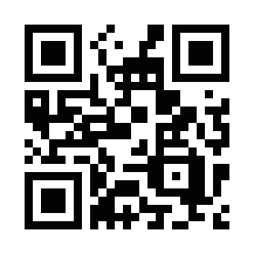
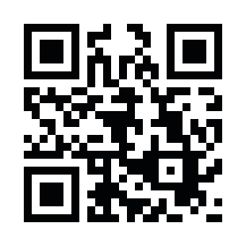
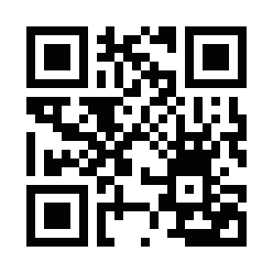
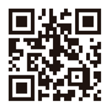
動画制作補足②：実績動画紹介（順不同・一部抜粋）
顧客満足度 4.6 の制作品質
日本航空株式会社 様
東京都不正軽油撲滅推進協議会 様
（北海道）恵庭市 様
動画視聴はURLをclick
動画視聴はURLをclick
動画視聴はURLをclick
https://youtu.be/20sDfi3VY3g
https://youtu.be/3YG8BySxGUg
https://youtu.be/JdiPn0zgNPc
訴求内容：旅行企画
訴求内容：不正軽油防止
訴求内容：ふるさと納税
活用素材
チラシ・写真・動画素材
活用素材
チラシ・ポスター
活用素材
写真
株式会社仙台銀行 様
株式会社朝日出版社 様
クラシエ株式会社 様
動画視聴はURLをclick
動画視聴はURLをclick
動画視聴はURLをclick
https://youtu.be/2mKITxD-sKE
https://youtu.be/Lr50bHxWNOI
https://youtu.be/L6K0845M_is
訴求内容：フリーローン
訴求内容：CNN英語検定
訴求内容：商品告知・流通支援
活用素材
チラシ
活用素材
チラシ・画像素材
活用素材
チラシ
様々な既存データから
CM制作が可能です。
他の実績動画はコチラ▼
パンフレット
写真
WEBサイト
動画
https://chirashi-v.com/gallery/
06

Slide 8
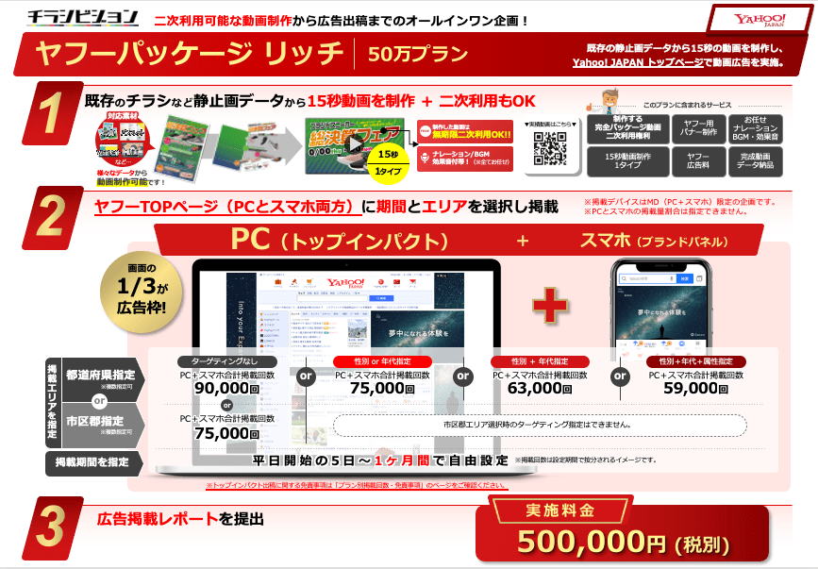
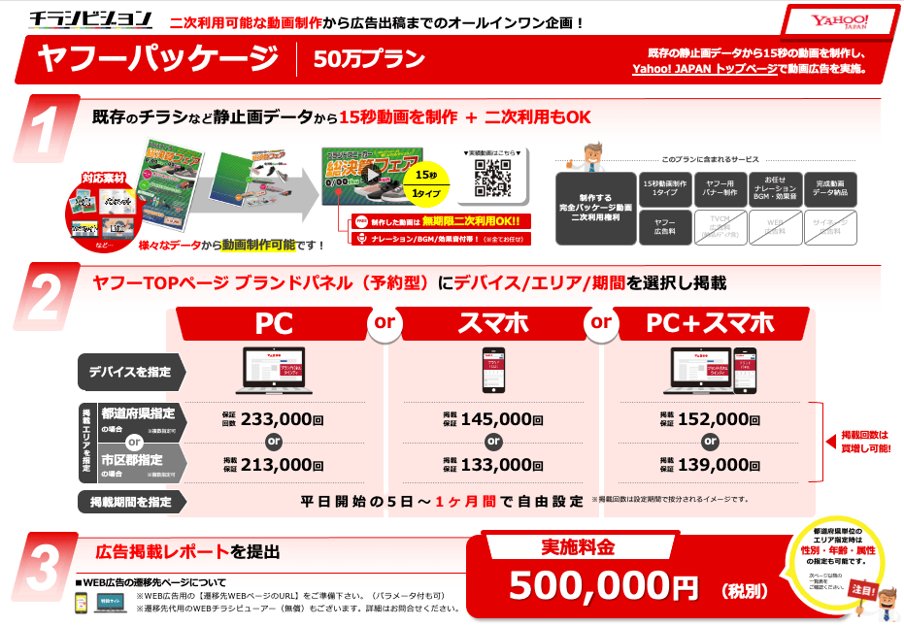
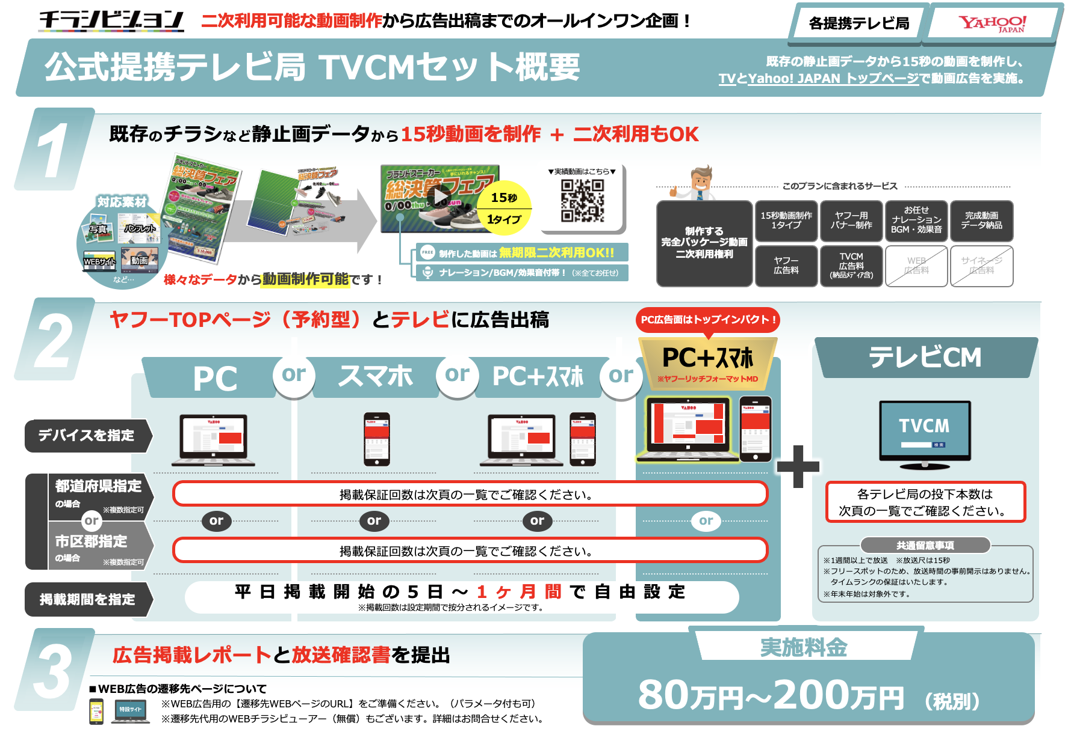
チラシビジョン基本プラン一覧①
目的に合わせて各プラン（動画制作 ＋ 二次利用 ＋ 広告出稿） を選択
Point 1
ヤフーパッケージ リッチ
ヤフーパッケージ
TVCMセット
通常300万必要な
広告を50万〜
実施可能
＊公式提携テレビ局は全国で23局
Point 2
画面の33%に
広告露出
インパクト大!
※詳細は各プランのセールスシートをご確認ください。
Point 3
本企画限定
市区郡
指定可能
活用ケース
・ヤフートップインパクトに出稿してみたい！
・とにかく目立つ広告枠で出稿したい！
・二次利用可能な動画を保持したい！
活用ケース
・二次利用可能な動画を制作したい！
・ヤフーブラパネにお得に出稿したい！
・短期間で強制的に情報を伝達したい！
活用ケース
・瞬時に消費者に情報認知させたい！
・テレビ出稿により企業信頼感を上げたい！
・テレビとWEB出稿の反応テストをしたい！
内容
15秒CM
内容
15秒CM
内容
15秒CM
動画の二次利用権利
動画の二次利用権利
動画の二次利用権利
ヤフートップページ広告
（広告面：ブランドパネル リッチフォーマット MD）
ヤフートップページ広告
（広告面：ヤフーブランドパネル）
ヤフートップページ広告
（広告面：ヤフーブランドパネル or リッチフォーマットMD）
TVCM媒体費（納品メディア1本）
実施料金 50万円〜
実施料金 50万円〜
実施料金 80万円〜
07

Slide 9
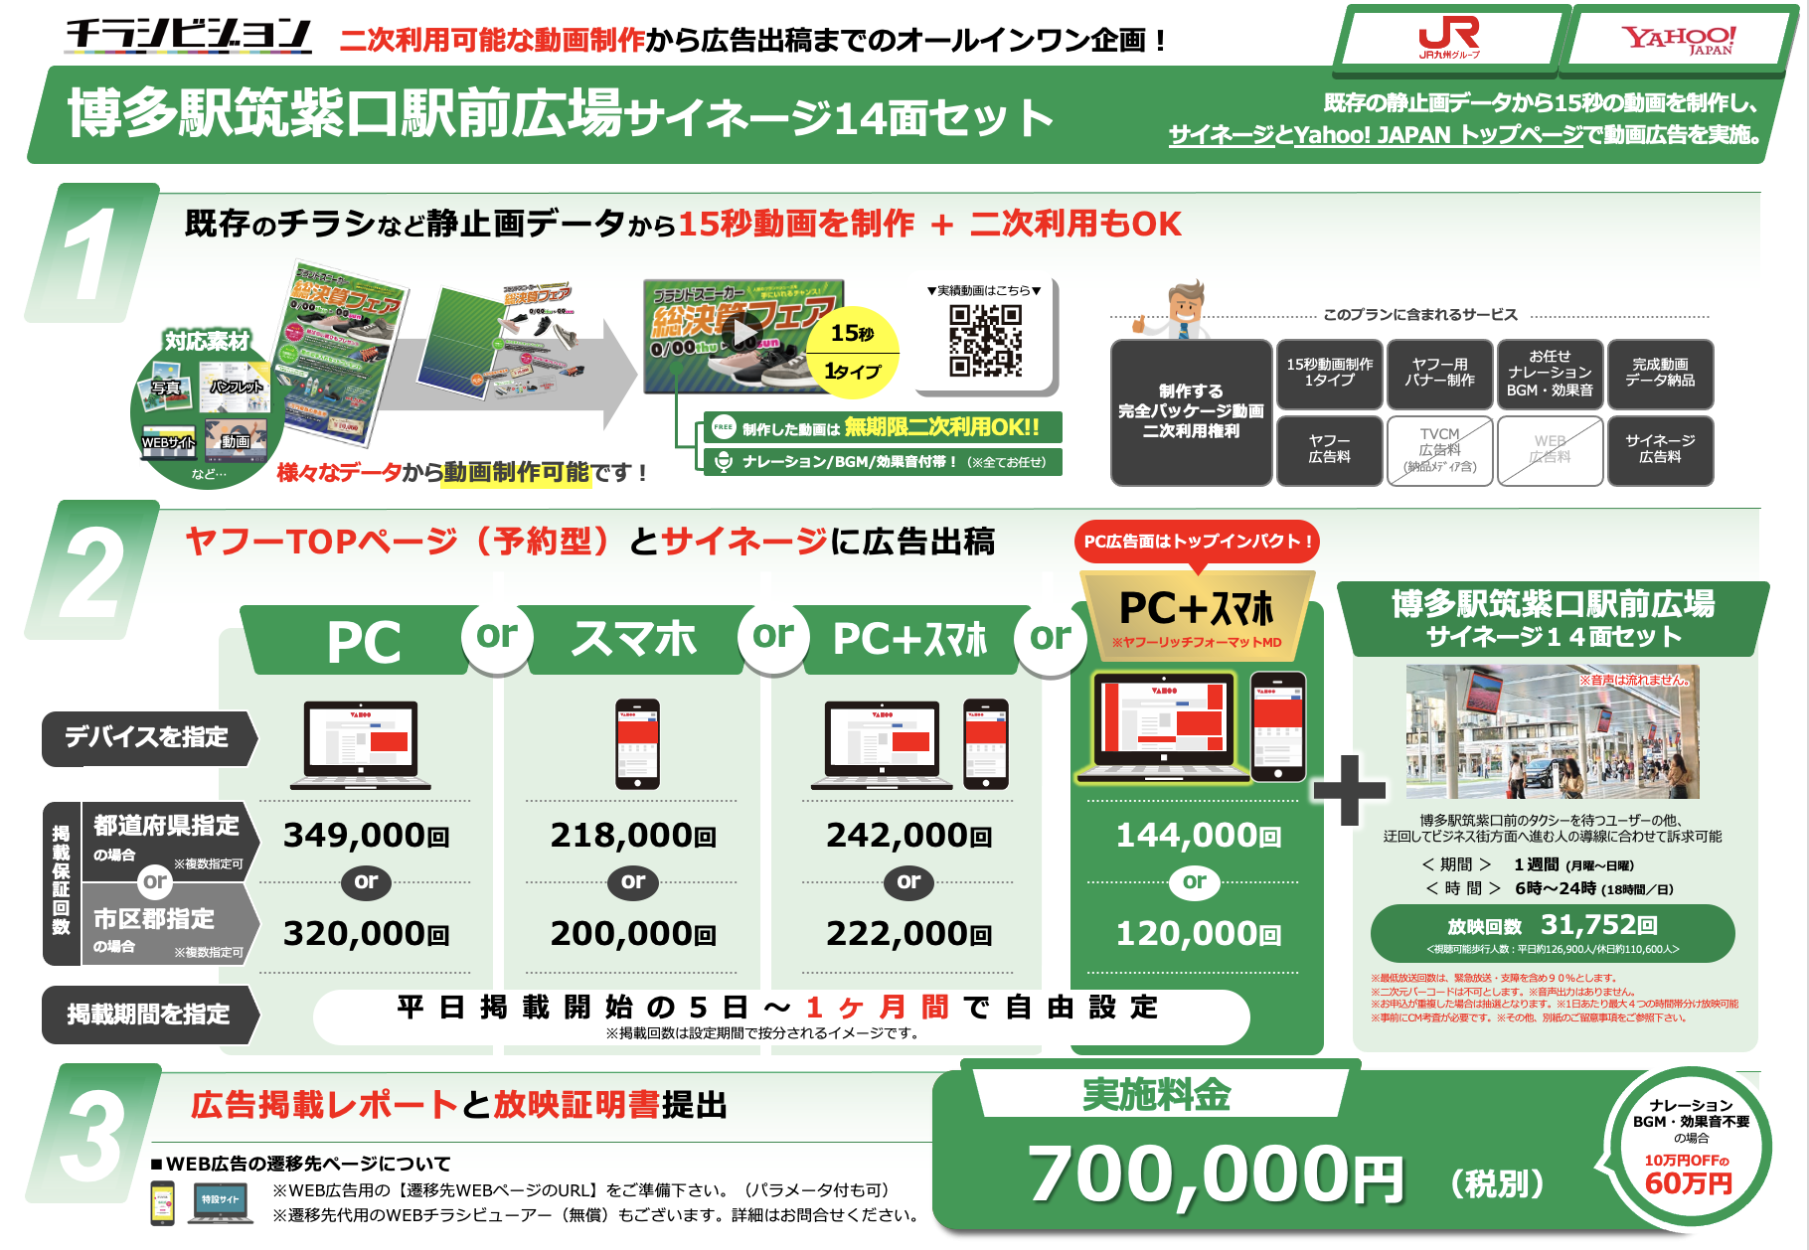
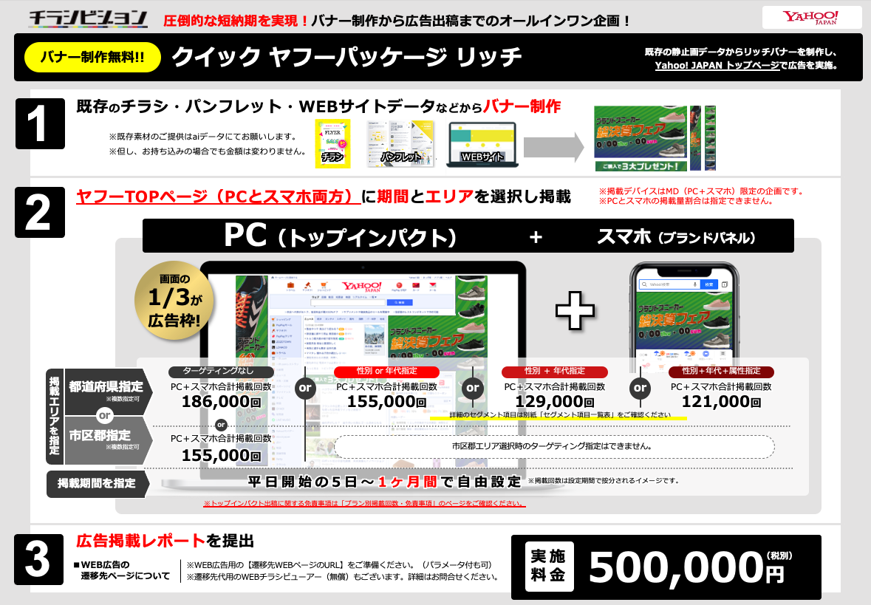
チラシビジョン基本プラン一覧②
目的に合わせて各プラン（動画制作 ＋ 二次利用 ＋ 広告出稿） を選択
WEBメディアセット
サイネージセット
静止画バナー プラン
こんな人に
おすすめ！
・出稿希望日まで時間がない！
・広告を安く、手軽に試したい！
・予算内で広告掲載量を重視したい！
※詳細は各プランのセールスシートをご確認ください。
クイック ヤフーパッケージ リッチ
実施料金
50万円〜
活用ケース
・ターゲットを限定して出稿をしたい！
・認知より獲得を優先した出稿をしたい！
・二次利用可能な動画を保持したい！
活用ケース
・特定エリアの認知を強化したい！
・サイネージをお得に出稿したい！
・二次利用可能な動画を保持したい！
内容
静止画バナー制作（無料サービス！）
ヤフートップページ広告
（広告面：ブランドパネル リッチフォーマット MD）
内容
15秒CM
内容
15秒CM
動画の二次利用権利
動画の二次利用権利
ヤフートップページ広告
（広告面：ヤフーブランドパネル or リッチフォーマットMD）
ヤフートップページ広告
（広告面：ヤフーブランドパネル or リッチフォーマットMD）
クイック ヤフーパッケージ
WEBメディア媒体費（データ変換費含む）
サイネージ媒体費（データ変換費含む）
実施料金 30万円〜
内容
静止画バナー制作（無料サービス！）
実施料金 100万円〜
実施料金 70万円〜
ヤフートップページ広告（広告面：ヤフーブランドパネル）
08

Slide 10
制作オプション一覧
様々なニーズにお応えする明朗会計オプション
項目 | NO. | オプション詳細 | 単位 | 料金（税別） | 補 足
既存動画修正 | 1 | 既存動画の1カット一部修正（テキスト、写真のみ変更） | 1カット | ¥20,000 | 既存動画のテキストや写真変更などを行い動画を制作します。
 | 2 | 既存動画の1カット完全デザイン変更 | 1カット | ¥40,000 | 既存動画のカットデザインを完全に変更し動画を制作します。
 | 3 | 完成動画へのテロップ・字幕挿入 | 1タイプ | ¥30,000 | 既存動画に追加テロップや字幕を挿入した動画を制作します。
30秒動画制作 | 4 | 30秒動画制作（追加5カット前後） | 1タイプ | ¥180,000 | 基本プランの15秒動画制作を30秒（追加15秒）動画にする場合の追加費用です。
 | 5 | 30秒動画制作時のナレーション・MAの追加 | 1タイプ | ¥30,000 | 上記30秒（追加15秒）動画を制作する場合の音源に関する追加費用です。
60秒動画制作 | 6 | 60秒動画制作（追加15カット前後） | 1タイプ | ¥350,000 | ※60秒以上は都度積算 基本プランの15秒動画制作を60秒（追加45秒）動画にする場合の追加費用です。
 | 7 | 60秒動画制作時のナレーション・MAの追加 | 1タイプ | ¥60,000 | ※60秒以上は都度積算 上記60秒（追加45秒）動画を制作する場合の音源に関する追加費用です。
縦型動画制作 | 8 | 縦型動画制作（既存動画と静止画の組合せ） | 1タイプ | ¥30,000 | 横16:9の動画に静止画を組み合わた縦型動画を制作する場合の費用です。
 | 9 | 縦型動画制作（縦型映像用に完全組み換え） | 1タイプ | ¥180,000 | 縦型9:16用に完全変更する場合の費用です。
音源収録関連 | 10 | ナレーターぶら下がり | 1タイプ | ¥12,000 | 基本となる15秒動画の一部ナレーション違いなどの動画を制作する場合のナレーター費用です。（全タイプ同時収録限定）
 | 11 | ナレーション収録 単独実施 | 1式 | ¥100,000 | ナレーション、BGMなどの音収録を単独で実施する場合の費用です。
デザイン制作 | 12 | 静止画バナー制作 及び リサイズ | 1タイプ | ¥15,000 | バナー1タイプの制作やレイアウト変更します。
 | 13 | ヤフーパッケージリッチ用 静止画バナー制作 | １式 | ¥35,000 | ヤフーパッケージリッチの入稿に必要なバナー４種（メインバナー/右サイドバナー/左サイドバナー/中央バナー）を制作します。 ※メインバナー以外の３種のバナーを制作する場合は一式￥20,000円に制作します。
 | 14 | コンテ再制作（5カット前後） | 1タイプ | ¥60,000 | ※基本プラン発注案件のみ対象 絵コンテを全て作り直します。
その他 | 15 | 動画再制作（5カット前後） | 1タイプ | ¥180,000 | ※基本プラン発注案件のみ対象 絵コンテを全て作り直し、動画を制作します。
 | 16 | 動画データ変換 | 1タイプ | ¥15,000 | 各種媒体用にデータ変換を行います。（シネアド、交通広告、SNS、ユーチューブなど）
 | 17 | 素材選定（購入費は別途実費） | 1式 | ¥15,000 | フリー素材、購入素材の選定をご依頼頂く場合の費用です。
 | 18 | ナレーター声サンプル事前提出 | 1式 | ¥25,000 | 事前にナレーターサンプルを３パターン提出し選定頂けます。
 | 19 | BGMサンプル事前提出 | 1式 | ¥25,000 | 事前にBGMサンプルを３パターン提出し選定頂けます。
 | 20 | 追加BGM提出 | 1式 | ¥30,000 | お任せBGMを変更したい場合の費用です。
 | 21 | 動画制作特急対応 | 1タイプ | ¥120,000 | 動画制作素材・ヒアリングシートの入稿日を起算日として10営業日以内に動画制作をご依頼の場合に計上させて頂きます。
TV局納品関連 | 22 | XDCAMプリント（NEW） | 1タイプ | ¥25,000 | ※動画制作発注案件のみ対象の特別価格 素材数毎（MXFファイル作成費、CMメタデータ登録費、NEWメディア費、メディアプリント費を含みます）
 | 23 | XDCAMプリント（USED） | 1タイプ | ¥20,000 | ※動画制作発注案件のみ対象の特別価格 素材数毎（MXFファイル作成費、CMメタデータ登録費、メディアプリント費を含みます）
 | 24 | 送料 | 1式 | ～ ¥3,500 | （XDCAM5本まで1箇所あたり）九州以外 航空便で原則翌日配送いたします。
 | 25 | CMオンライン送稿 | 1タイプ | ¥25,000 | ※動画制作発注案件のみ対象の特別価格 素材数毎（MXFファイル作成費、CMメタデータ登録費、指定1局への送稿作業）
09

Slide 11
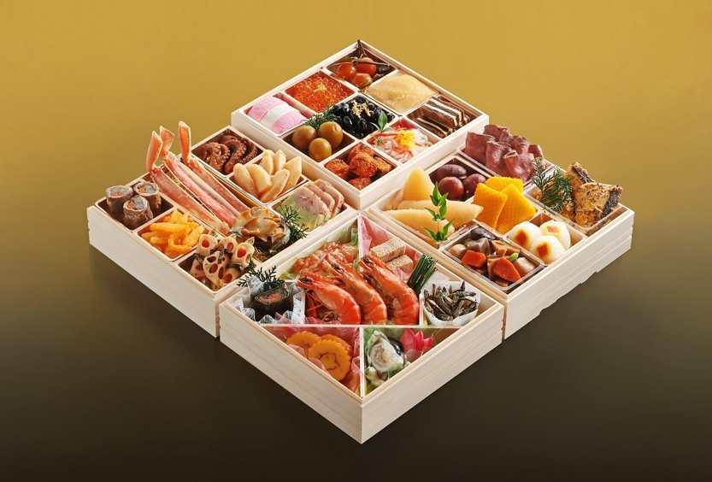
活用好事例①：チラシパワーアップ好事例
おせち料理予約訴求で、
チラシビジョンTVCMセットを採用した事例
京懐石 松幸 様
折込チラシの反応が鈍化。
その課題を予算を変えずにチラシビジョンで解決
売上140％を実現！
前 年 比
導入前の課題
導入後の効果
・10年続けた折込チラシの
反応と売上が年々悪化
前年比140%
・既存チラシを活用して
他媒体出稿できる動画ができた。
・他媒体の知識がなく
高そうと思い込んでいた
・予算を変えずテレビCMとヤフー
広告のメディアミックスを実現
売上
売上
・他媒体を誰に相談
すべきか悩んでいた。
・折込チラシ（通年より部数は減）
＋別媒体展開で売上アップ！
チラシビジョン実施前
チラシビジョン実施後
10

Slide 12
活用好事例②：その他
LINEヤフーとテレビ局のノウハウで企業広告・販促を強力支援
某飲食店 様 （集客課題）
某百貨店 様 （新規顧客創造課題）
課 題
新店舗OPEN時の集客に苦戦していた
主要広告媒体をチラシからヤフー広告に変更
市区郡単位でエリア指定可能かつ、リーチ単価を抑制
初日の目標売上215%達成（過去実績との比較）
初日
目標売上
課 題
恒例催事の新規顧客獲得に苦戦していた
既存媒体（TV）に新規媒体（ヤフー広告）を加え、
リーチできていなかった顧客層にも情報をリーチ
新規顧客獲得及び来場者数が前年比140%を達成
前年同催事
来場者数
対応策
対応策
効 果
215%
効 果
140%
活用プラン
ヤフーパッケージ
活用プラン
TVCMセット
某サービス業 様 （求人課題）
某旅行会社 様（旅行企画告知課題）
課 題
広告求人媒体では情報が埋もれ効果が鈍化していた
求人媒体にSNS広告を加えてミックス出稿。
ターゲットを細かく指定して情報をリーチ。
同予算比：応募率160%達成し、良い人材を確保
目標
応募率
課 題
関東圏でTVCMで告知したいが媒体費高額で困難
TVと似た特徴を持つTVer (視聴完了率93％以上)で
予算を抑えた関東圏ターゲティング広告を展開
動画視聴による認知獲得でWEB予約数115%アップ
WEB
予約数
対応策
対応策
効 果
160%
効 果
115%
活用プラン
ソーシャルセット
活用プラン
TVerセット
某イベント会社 様 （告知・集客課題）
某公共交通機関 様（認知効率課題）
課 題
予算規模を上げず効果的な集客広告手法を模索していた
複数のSNS広告とTVCMも合わせて投下。
瞬発力のあるメディアも掛け合わせ認知向上を図った。
同予算で前年比 来場者数126%達成
前年比
来場者数
課 題
新サービス提供後、認知浸透せず利用者が増えない
分りやすい動画を作成しSNS広告と関東地域で
サイネージ出稿。サービス概要の認知手法を変更
消費者のサービス理解が進み目標予約数119%達成
目標
予約数
対応策
対応策
効 果
126%
効 果
119%
活用プラン
ソーシャルセット＋TVCMセット
活用プラン
ソーシャルセット＋サイネージセット
11

Slide 13
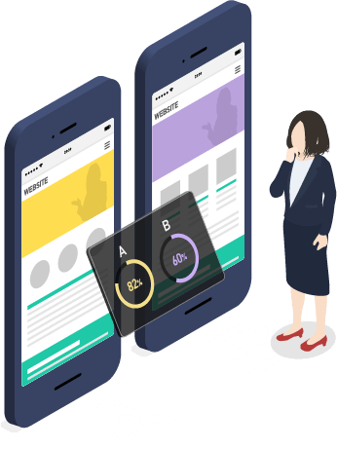
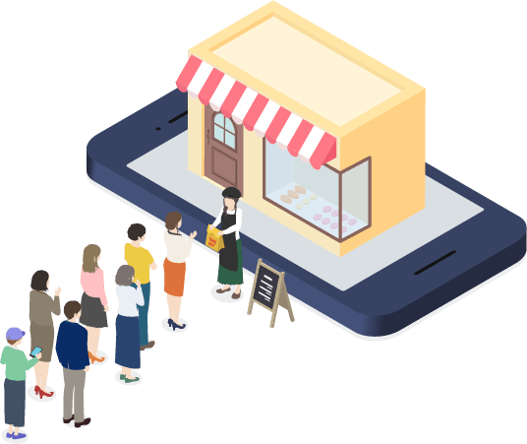
カスタマイズ提案事例
課題・ニーズに応じてカスタマイズ提案も可能
獲得効率を向上させたい！
1
CASE
広告の来店効果を知りたい！
2
検証テストプランをご提案
CASE
クリエイティブとメディアの効率を計測し、
貴社ならではの勝ち筋を見出すテストプランを
ご提案。実施と改善までを伴走します。
ヤフー来店計測をご提案
ヤフー広告出稿で実店舗の来店計測が可能！
ヤフー広告接触情報とスマホアプリの位置情報などで実店舗の来店を判定します。
広告効果が検証できていない…
※ヤフー広告の最低出稿額設定有り。
3
CASE
今の広告で良いか分からない…
効果の見える化/分かる化提案
4
CASE
貴社WEBサイトやランディングページの分析や
レポート結果を分かりやすいダッシュボードに
まとめ、見える化。設定代行・構築を行います。
広告のセカンドオピニオン
目的、現状の広告施策と結果数値をヒアリングし分析。費用の適正化や改善施策のアドバイス、ご提案を行います。
※制作から広告を熟知したチームがサポートいたします。
お気軽にお問い合わせください。
12

Slide 14
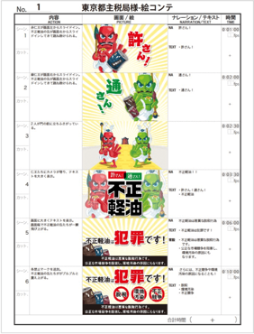
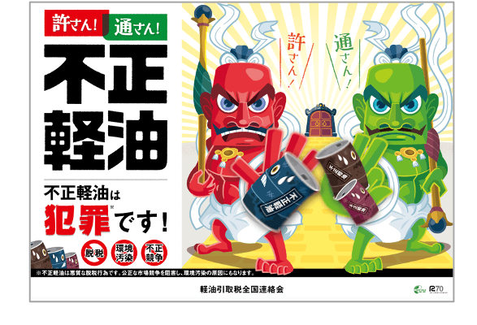
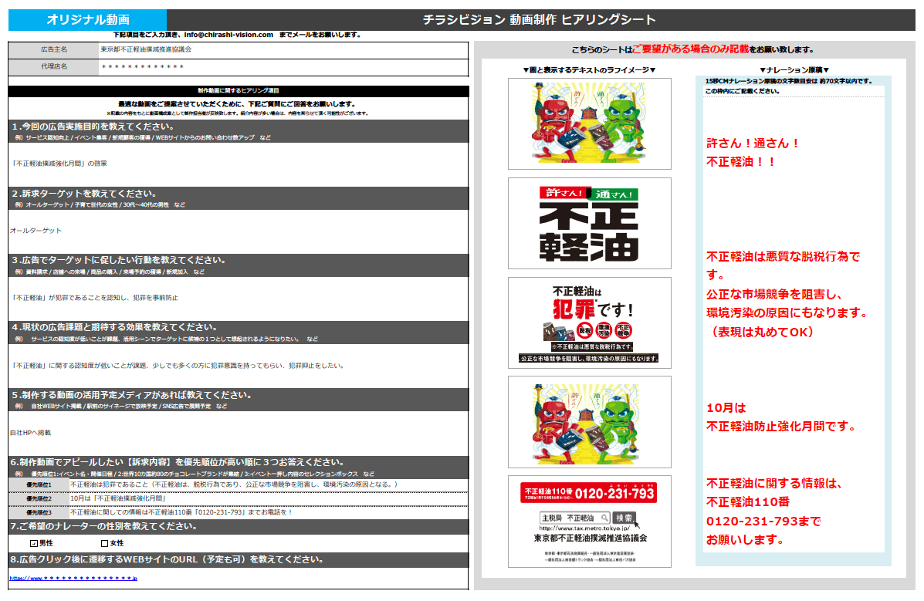
進行スケジュール イメージ （動画制作を含むプランの場合）
ご依頼から出稿まで 約1ヶ月前後
※スケジュール短縮のご相談も可能
制作3週間前後
１週間前後
事前
相談
動画制作フロー
広告
出稿
準 備
構成提案
動画提案
入 稿
準備物は2点
構成を絵コンテで提出
演出を加えた動画提出
入稿物3点
事前考査・在庫確認
広告出稿スタート
素材
チラシ・パンフデータ・WEB元データ
動画データ等
SAMPLE
https://www.....
SAMPLE
入稿
SAMPLE
動画確認/修正
入稿動画
お任せ音源収録
・ナレーション
・効果音
・BGM
入稿バナー
ヒアリングシート
絵コンテ確認/修正
入稿URL
各ステップで出稿メディアのクリエイティブ考査を実施（運用型広告以外が対象）
※プランの一部とカスタマイズ内容によってスケジュールが変動いたします。詳しくはお問い合わせください。
※媒体によって広告出稿制限がかかる業種・訴求がございます。出稿をご検討の際は事前にご相談ください。
13

Slide 15
よくあるご質問
Q
基本プランにないメディア提案を依頼できますか？
可能です。チラシビジョン事務局では、公式提携媒体社以外の様々なメディアもお取り扱いしています。目的、ご予算などによりご提案いたします。
（例）公式提携テレビ局以外の全国の民放テレビ局。記載されていないWEBメディア各種。全国各地のデジタルサイネージなど。
A
Q
絵コンテや動画制作の修正対応について教えてください。
絵コンテの修正：３回まで修正可能（※別のチラシやポスターなどで作り直す場合は別途費用がかかります。）
動画の修正 ：３回まで修正可能（※大きな修正１回・軽微な修正２回までです。）
A
Q
チラシのデータが無い場合は制作の依頼はできませんか？
チラシをお持ちでなくても動画制作は可能です。制作手法が様々でWEBページや他の印刷物デザイン、写真やロゴデータだけなどの素材でも制作対応実績がございます。可能な手段を模索しますのでお気軽にご相談ください。
A
Q
30秒の動画制作は依頼できますか？
オプションで対応可能です。基本プランの動画秒数は15秒が基本ですが、30秒や60秒の制作オプションがございます。
A
※費用は制作オプション一覧でご確認ください。
Q
動画のナレーターやBGMの事前サンプル提出はありますか？
オプションで対応可能です。ナレーション/BGM/効果音をお任せいただくことでコストダウンが可能な企画となるため、
ご希望の場合にのみナレーター・BGMの事前サンプルをご提出する各オプションがございます。
A
※費用は制作オプション一覧でご確認ください。
Q
サウンドロゴやテーマソング、所持している動画データなどを提供した場合、動画に組み込めますか？
はい。素材データをご提供いただければ、プラン料金内ですべて制作動画に組み込むことが可能です。
但しデータ形式によっては利用できない場合もございます。事前にデータ入稿いただければ利用可否を確認させていただきます。
A
Q
動画制作だけ依頼できますか？
はい。ご依頼可能です。動画制作（15秒CM） ＋二次利用権利のみは税別40万円で承っています。但し媒体付帯プランがお得なのでお勧めしています。
その他のQ&Aはコチラをご覧ください。⇒ 公式サイト「よくあるご質問ページ」 https://chirashi-v.com/faq/
A
その他のQ&Aは チラシビジョン公式サイト「よくあるご質問ページ https://chirashi-v.com/faq/ 」をご覧ください。
14

Slide 16
お問い合わせ先
貴社のプロモーション課題をお伺いして、
具体的な企画活用方法をご提案いたします。
各種お問い合わせ・ご発注は
「チラシビジョン事務局」までご連絡ください。
050-3786-5447
info@chirashi-vision.com
お気軽にお問い合わせください。
15

